Slide 1



NESSUS

Slide 2

COS’È NESSUS?
Nessus è uno scanner di vulnerabilità (o Network scanner) che ci fornisce un’informazione soggettiva sulle vulnerabilità analizzate e confrontate con un database
Scansione dei dispositivi
Apprende i dati e li confronta con un database
Simula attacchi (exploit) e fornisce un report e una assestment

Slide 3
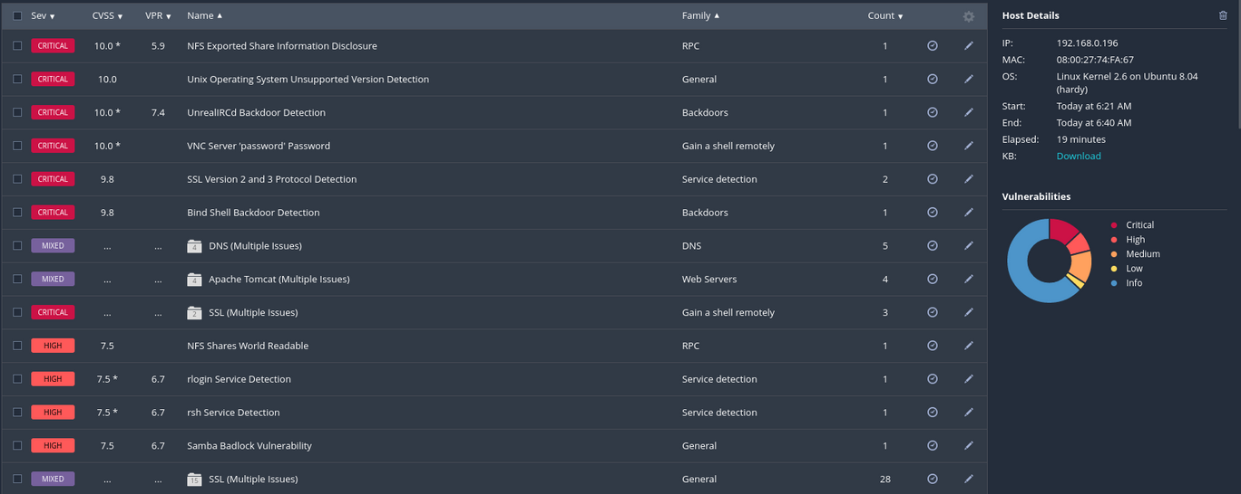
Analisi eseguita su Metasploitable2
01.
Unix Operating System Unsupported Version Detection
02.
UnrealIRCd Backdoor Detection
03.
Samba Badlock Vulnerability

Slide 4


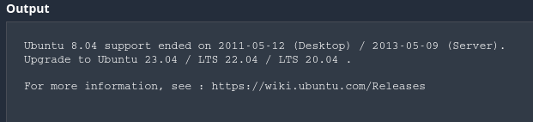
01
Unix Operating System Unsupported Version Detection
Questa vulnerabilità è causata dalla vecchia versione di Unix (linux) e di conseguenza, essendo obsoleta non vi saranno più aggiornamenti riguardanti i sistemi di sicurezza rendendo la macchina vulnerabile
Soluzione: aggiornare Unix a una versione ancora supportata dagli aggiornamenti dei sistemi di sicurezza

Slide 5
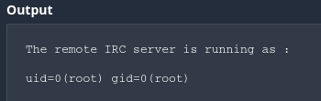
02
UnrealIRCd Backdoor Detection
Il sistema UnrealIRCd (software open source per sistemi di chat IRC). Ha una versione contenente da una backdoor che potrebbe essere una via d’accesso per un’attaccante
Riscaricare il software e verificare che i codici di hash crittografici MD5/SHA1 siano integri (anche se obsoleti, in quanto datati e fragili agli attacchi) e re-installare il programma.

Slide 6
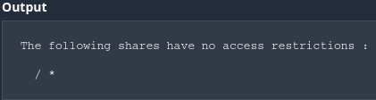
03
Samba Badlock Vulnerability
Il server NSF sta esportando uno o più pacchetti dati riguardanti IP, range IP-host e nome degli Host
Il server NSF è un file system che consente a un client di accedere a una determinata directory tramite internet da server remoti come se fossero nella connesione locale
Prova ad applicare delle restrizioni a a tutte le condivisioni dell’NFS

